Slide 1
بسمه تعالی
أَوَلَمْ يَرَ الَّذِينَ كَفَرُوا أَنَّ السَّمَاوَاتِ وَالْأَرْضَ كَانَتَا رَتْقًا فَفَتَقْنَا هُمَا وَجَعَلْنَا مِنَ الْمَاء كُلَّ شَيْءٍ حَيٍّ أَفَلَا يُؤْمِنُونَ
آيا کافران نمی دانند که آسمانها و زمين بسته بودند ، ما آنها را گشوديم و هر چيز زنده ای را از آب پديد آورديم ؟ چرا ايمان نمی آورند ؟
( 30 انبیا)
آفت درختان میوه
تهیه کننده :

Slide 2
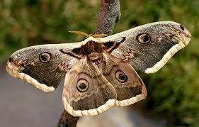
پر طاووس گلابي
حشره كامل با بالهاي باز حدود 140 ميليمتر، خاكستري مايل به قهوه‌اي و روي هر بال لكه درشتي شبيه به چشم وجود دارد. لارو سبز رنگ در حداكثر رشد اندازه آن به 120 ميليمتر مي‌رسد و روي حلقه‌هاي مختلف داراي غده‌هاي آبي رنگ با موهاي بلند است. به گلابي، سيب، بادام و گاهي پسته خسارت مي‌زند. لارو از برگ تغذيه مي‌نمايد. زمستان گذراني به صورت شفره و يك نسل در سال دارد

Slide 3
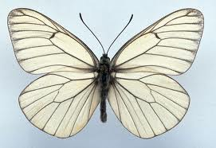
سفيده رگ سياه
پروانه‌اي سفيد رنگ با رگبالهاي تيره مي‌باشد. روز پرواز، به طول 20 ميليمتر با شاخك سنجاقي است. در نرها مفصل آخر شاخك و در ماده‌ها چهار مفصل آخر سفيد رنگ است. در اكثر مناق كشور وجود دارد. لارو اين آفت از برگهاي درختان ميوه مانند سيب، گلابي، گوجه، بادام، آلبالو و گيلاس تغذيه مي‌نمايد. زمستان را به صورت لاروهاي غير كامل (لاروهاي سنين 3 و 4) در داخل لانه‌هايي از تارهاي خود و برگ درختان تهيه نموده است به سر برده و يك نسل در سال دارد

